Slide 1


Control de versiones con GIT
TR13_PaulaFernandezSuarez

Slide 2
Configuración de GIT
$ git
$ git config --global user.name 'paula'
$ git config --global user.email 'paulafs35@educastur.es'
Debemos comprobar si git está activo e introducir el nombre de usuario y el correo electrónico de este.
Si git está activo se mostrará un mensaje al ejecutar git.

Slide 3
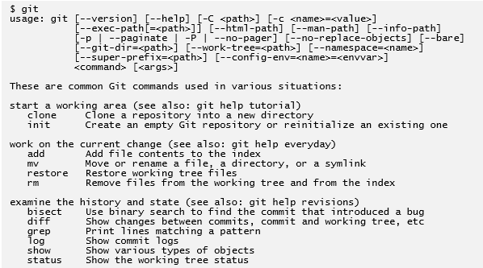
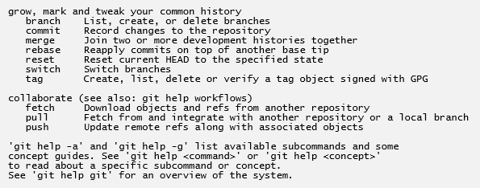
Mensaje de GIT activo

Slide 4
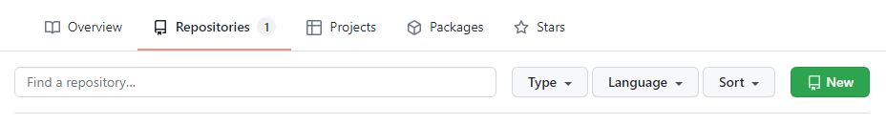
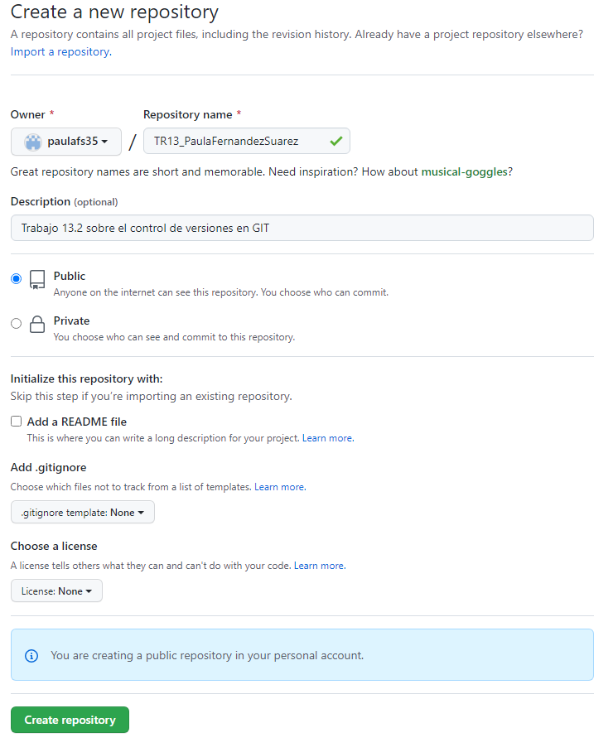
Creación del repositorio remoto
Iremos al menú de GitHub y, dentro del apartado de repositorios, seleccionaremos “New”.
A continuación especificaremos los datos del repositorio que deseamos crear y haremos click sobre “Create repository”.

Slide 5
Primera versión
Añadimos el código sin comentarios ni pruebas.

Slide 6
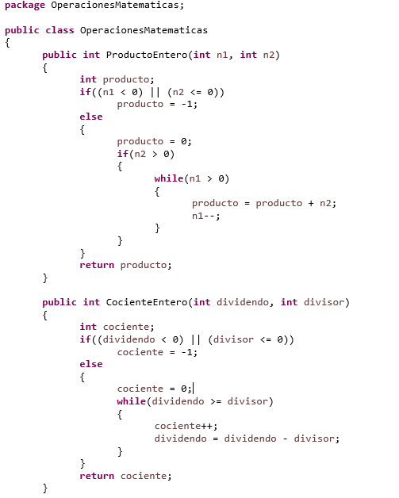
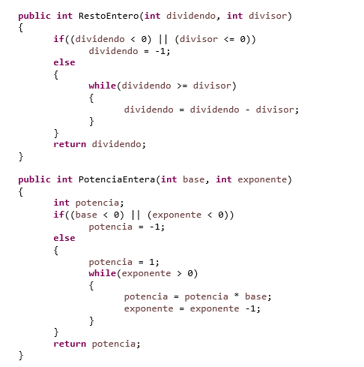
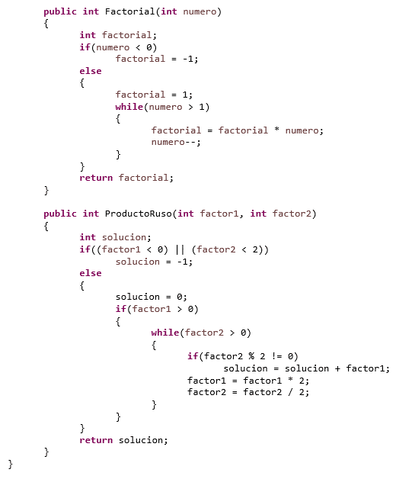
Código Inicial

Slide 7
Añadir el proyecto a GIT
$ cd /c/Users/Paula/OneDrive/Escritorio/TR13_PaulaFernandezSuarez
$ git init
$ git add --all
$ git commit -m 'Añadimos el código inicial, sin comentarios ni pruebas unitarias'
Para añadir un proyecto a git debemos colocarnos en la carpeta en la que este se encuentra.
A continuación, ejecutamos git en esta y, finalmente, añadimos todo el contenido de la carpeta, ya que es la primera vez que se guarda el documento.
Para añadirlo al repositorio local debemos realizar un commit y añadir un comentario.

Slide 8
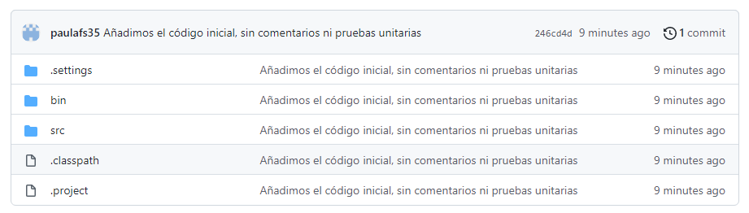
Añadir cambios al repositorio remoto
Para ello debemos importar el proyecto en nuestro repositorio.
Una vez que hemos hecho esto se mostrarán todos nuestros archivos en el repositorio remoto, indicando cuál fue su última modificación.
$ git remote add origin https://github.com/paulafs35/TR13_PaulaFernandezSuarez.git
$ git branch -M main
$ git push -u origin main

Slide 9
Segunda versión
Añadimos los comentarios en formato javadoc

Slide 10
Crear ramas en GIT
$ git branch Develop
$ git checkout Develop
Switched to branch 'Develop'
Paula@DESKTOP-3LCIL78 MINGW64 ~/OneDrive/Escritorio/TR13_PaulaFernandezSuarez (Develop)
Antes de realizar las modificaciones en el código debemos crear una rama sobre la que trabajar, de tal forma que no modifiquemos el código base y tengamos asegurado que si se produce algún fallo todavía podemos recurrir a este.

Slide 11
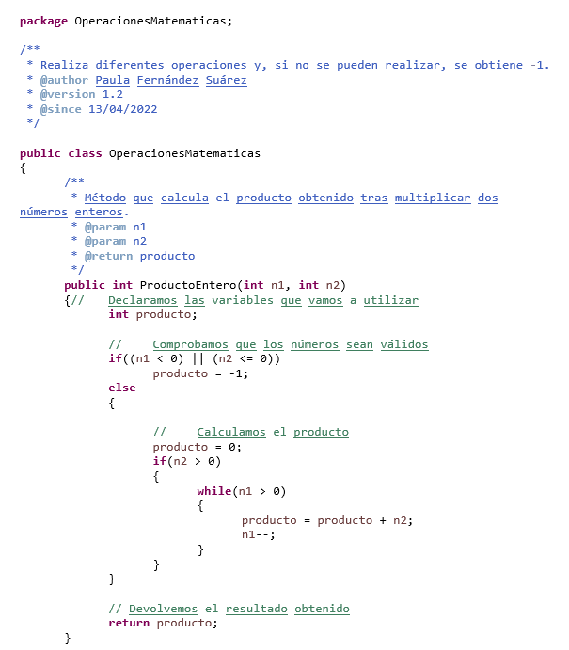
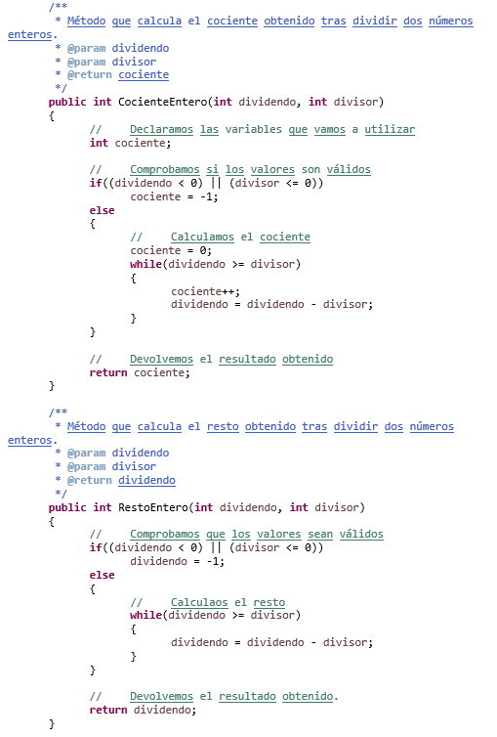
Código Comentado I

Slide 12
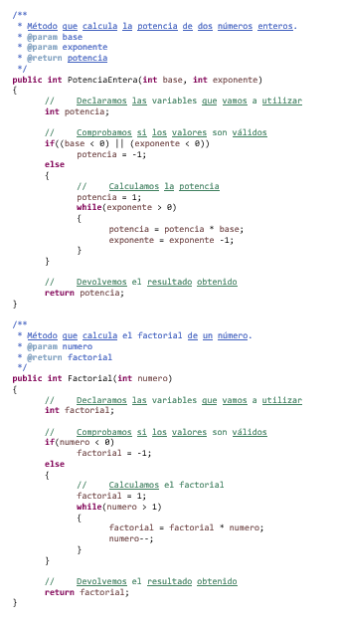
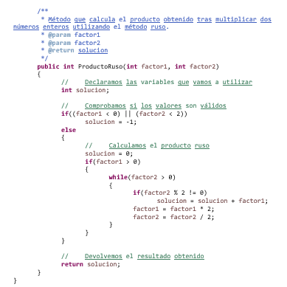
Código Comentado II

Slide 13
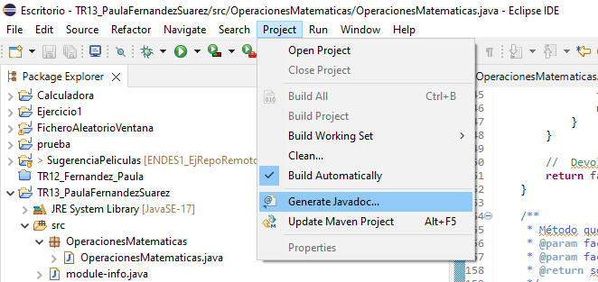
Crear Javadoc

Slide 14
Añadir cambios al repositorio local
$ git add /c/Users/Paula/OneDrive/Escritorio/TR13_PaulaFernandezSuarez/src/OperacionesMatematicas/OperacionesMatematicas.java
$ git add /c/Users/Paula/OneDrive/Escritorio/TR13_PaulaFernandezSuarez/doc
$ git commit -m 'Añadimos comentarios y generamos javadoc'
A diferencia de cuando añadimos los archivos por primera vez, que añadimos la carpeta completa, esta vez solo añadiremos los archivos que hayan sido modificados.

Slide 15
Tercera versión
Refactorizamos el proyecto para que sea más efectivo

Slide 16
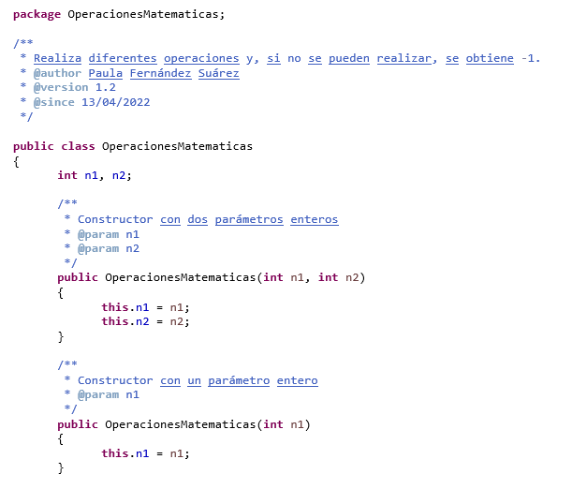
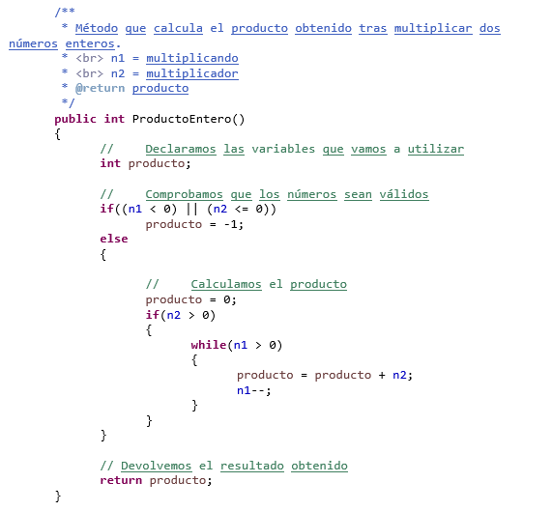
Código Optimizado I

Slide 17
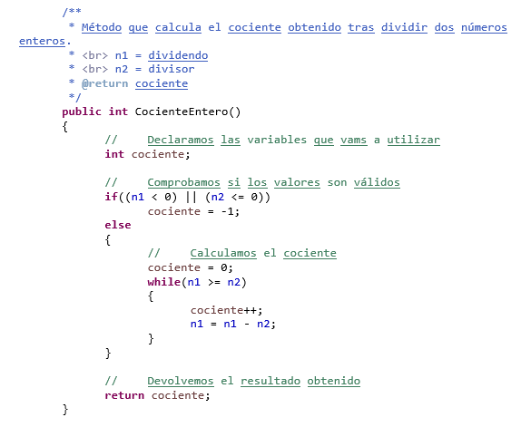
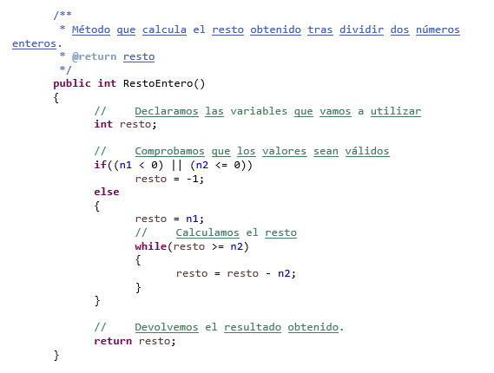
Código Optimizado II

Slide 18
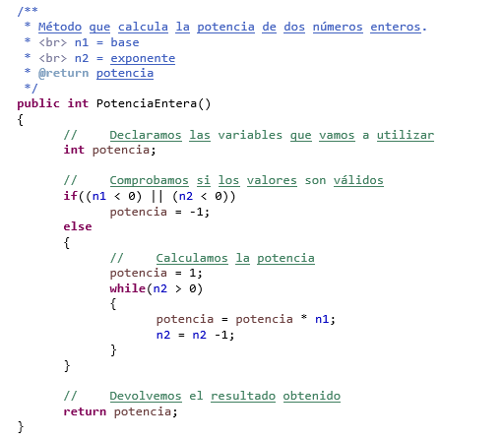
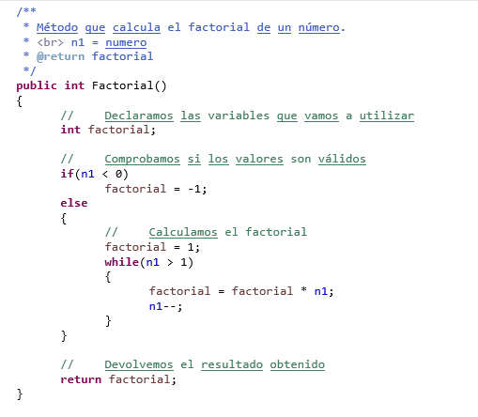
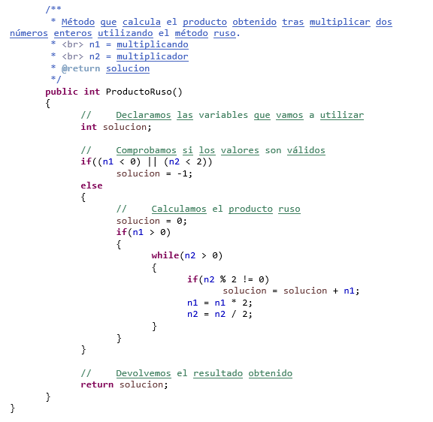
Código Optimizado III

Slide 19
Cuarta versión
Añadimos las pruebas unitarias y creaos la suite de pruebas.

Slide 20
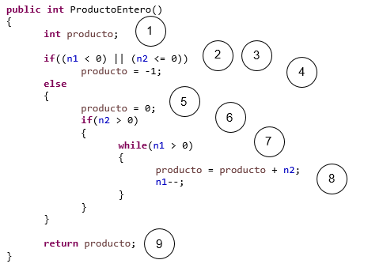
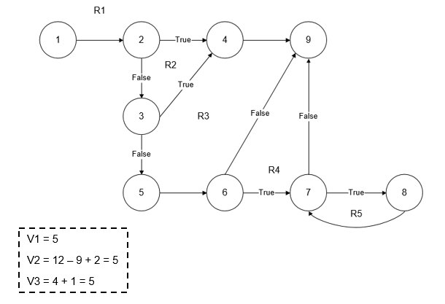
Pruebas ProductoEntero
Caja Blanca
Caminos:
1) 1 – 2 – 4 – 9
2) 1 – 3 – 4 – 9
3) 1 – 2 – 3 – 5 – 6 – 9
4) 1 – 2 – 3 – 5 – 6 – 7 – 9
5) 1 – 2 – 3 – 5 – 6 – 7 – 8 – 7 – … – 9
Camino | n1 | n2 | producto
1 | -1 | 8 | -1
2 | 3 | -1 | -1
3 | 3 | 0 | 0
4 | 0 | 3 | 0
5 | 3 2 1 0 | 3 | 0 3 6 9

Slide 21
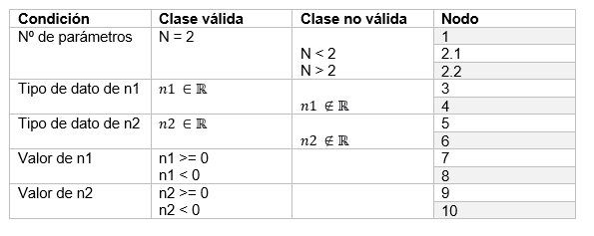
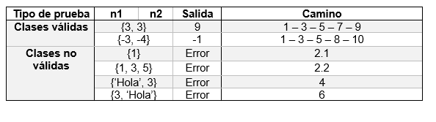
Pruebas ProductoEntero
Caja Negra

Slide 22
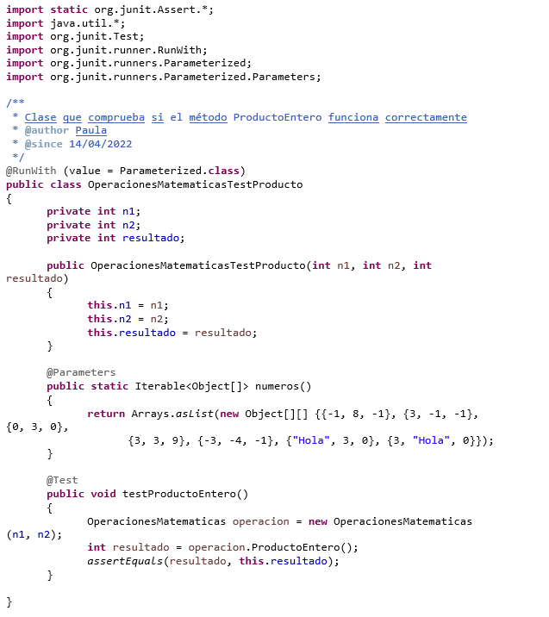
Pruebas ProductoEntero
JUnit

Slide 23
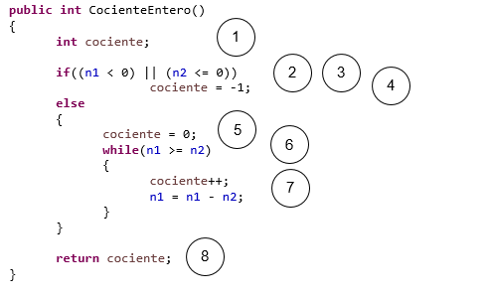
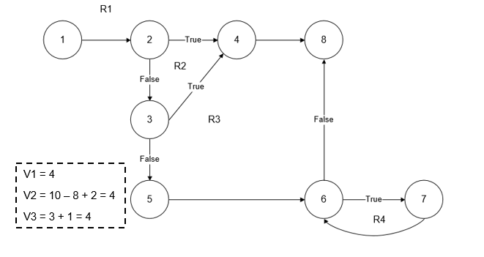
Pruebas CocienteEntero
Caja Blanca
Caminos:
1) 1 – 2 – 4 – 8
2) 1 – 3 – 4 – 8
3) 1 – 2 – 3 – 5 – 6 – 8
4) 1 – 2 – 3 – 5 – 6 – 7 – 6 – … – 8
Camino | n1 | n2 | cociente
1 | -1 | 8 | -1
2 | 3 | -1 | -1
3 | 0 | 3 | 0
4 | 9 6 3 0 | 3 | 0 1 2 3

Slide 24
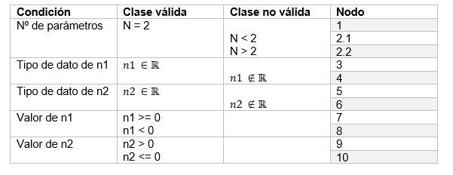
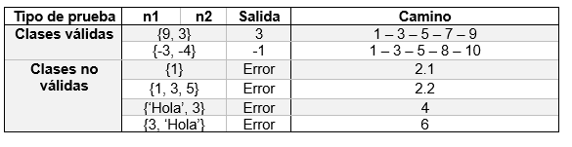
Pruebas CocienteEntero
Caja Negra

Slide 25
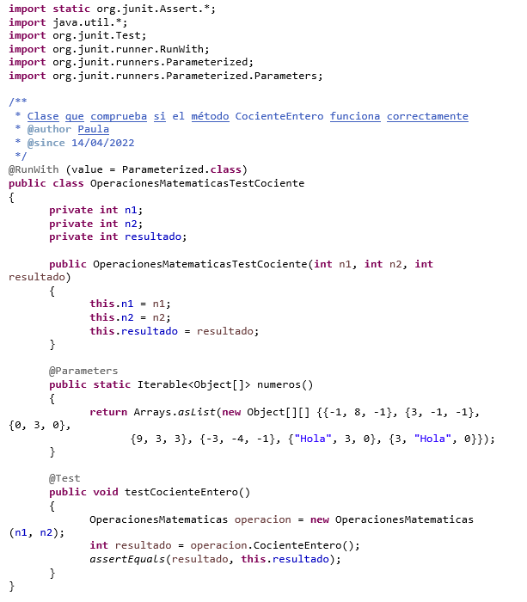
Pruebas CocienteEntero
JUnit

Slide 26
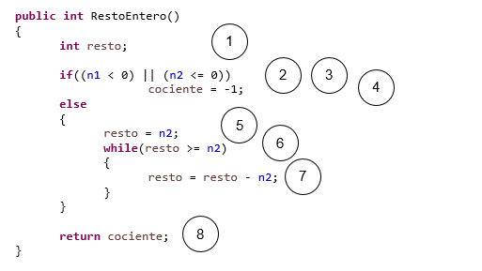
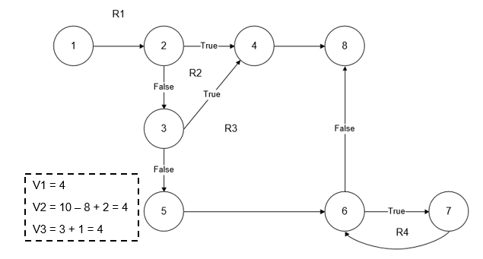
Pruebas RestoEntero
Caja Blanca
Caminos:
1) 1 – 2 – 4 – 8
2) 1 – 3 – 4 – 8
3) 1 – 2 – 3 – 5 – 6 – 8
4) 1 – 2 – 3 – 5 – 6 – 7 – 6 – … – 8
Camino | n1 | n2 | resto
1 | -1 | 8 | -1
2 | 3 | -1 | -1
3 | 0 | 3 | 0
4 | 9 | 3 | 9 6 3 0

Slide 27
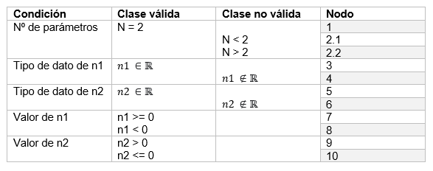
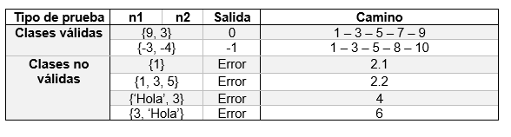
Pruebas RestoEntero
Caja Negra

Slide 28
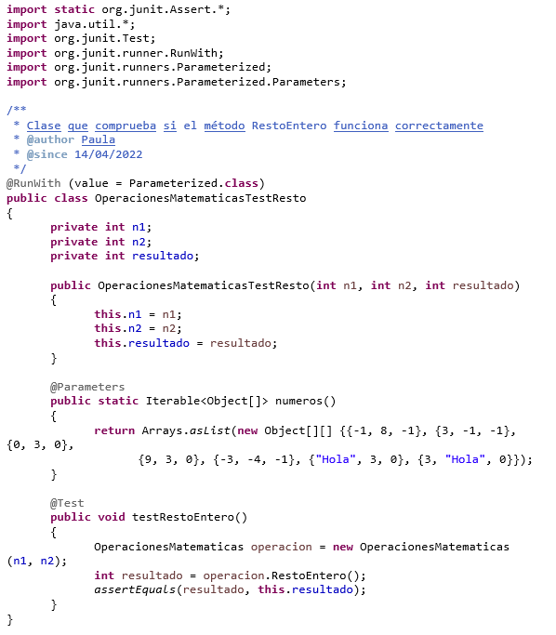
Pruebas RestoEntero
JUnit

Slide 29
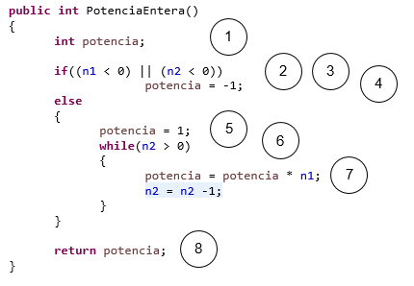
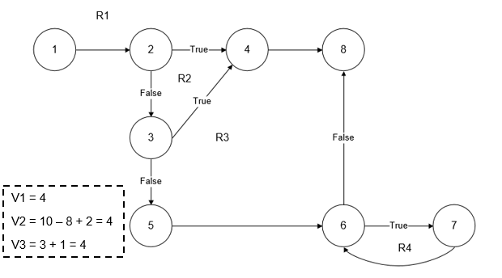
Pruebas PotenciaEntera
Caja Blanca
Caminos:
1) 1 – 2 – 4 – 8
2) 1 – 3 – 4 – 8
3) 1 – 2 – 3 – 5 – 6 – 8
4) 1 – 2 – 3 – 5 – 6 – 7 – 6 – … – 8
Camino | n1 | n2 | potencia
1 | -1 | 8 | -1
2 | 3 | -1 | -1
3 | 0 | 3 | 0
4 | 6 | 2 1 0 | 1 6 36

Slide 30

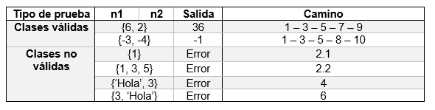
Pruebas PotenciaEntera
Caja Negra

Slide 31
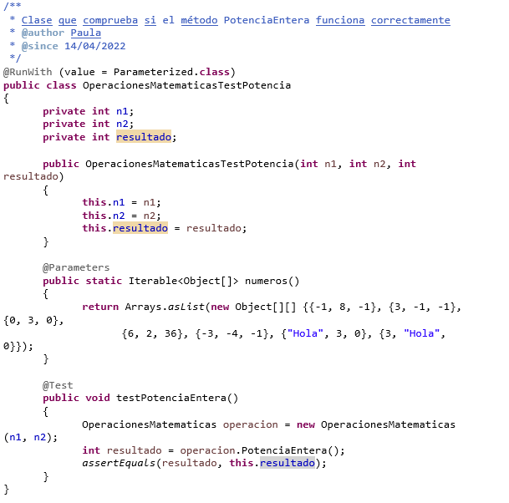
Pruebas PotenciaEntera
JUnit

Slide 32
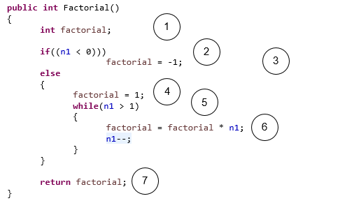
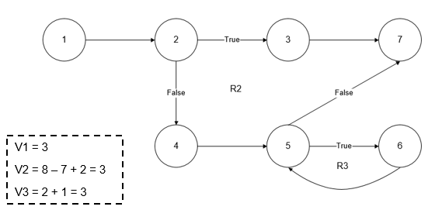
Pruebas Factorial
Caja Blanca
Caminos:
1) 1 – 2 – 3 – 7
2) 1 – 2 – 4 – 5 – 7
3) 1 – 2 – 4 – 5 – 6 – 5 – … – 7
Camino | n1 | factorial
1 | -1 | -1
2 | 1 | 1
3 | 5 4 3 2 1 | 1 5 20 60 120

Slide 33
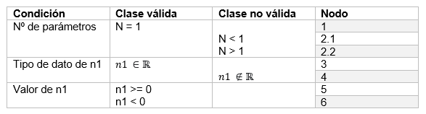
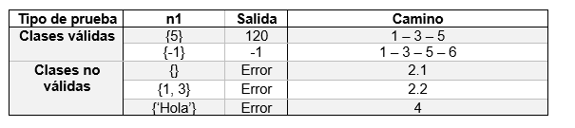
Pruebas Factorial
Caja Negra

Slide 34
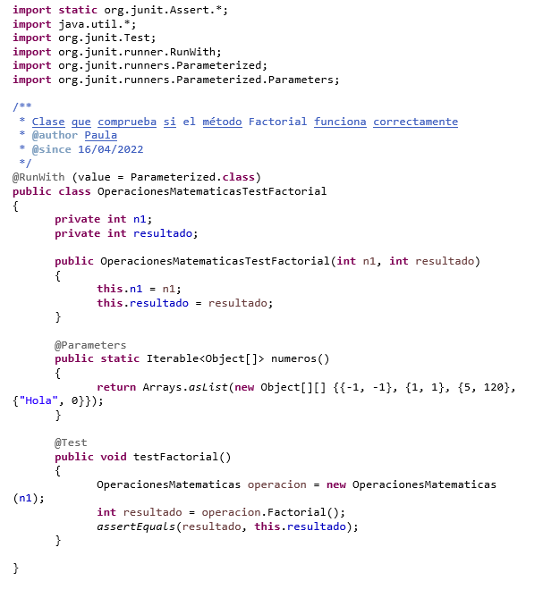
Pruebas Factorial
JUnit

Slide 35
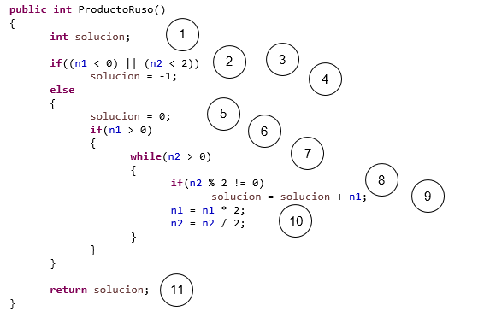
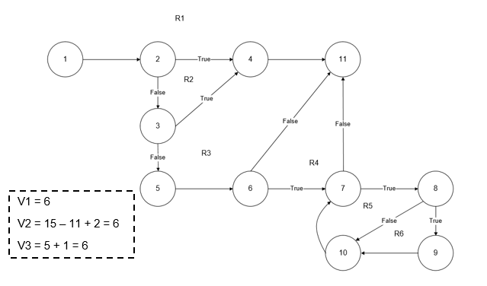
Pruebas ProductoRuso
Caja Blanca
Caminos:
1) 1 – 2 – 4 –11
2) 1 – 2 – 3 – 4 – 11
3) 1 – 2 – 3 – 5 – 6 – 11
4) 1 – 2 – 3 – 5 – 6 – 7 –… – 11
5) 1 – 2 – 3 – 5 – 6 – 7 – 8 – 10 – 7 – … – 11
6) 1 – 2 – 3 – 5 – 6 – 7 – 8 – 9 – 10 – 7 – … – 11
Camino | n1 | n2 | solucion
1 | -1 | 8 | -1
2 | 3 | -1 | -1
3 | 0 | 3 | 0
4 | 3 | 0 | 0
5 | 2 4 8 | 2 1 0 | 0 4
6 | 2 4 8 | 3 1 0 | 0 2 6

Slide 36
Pruebas ProductoRuso
Caja Negra

Slide 37
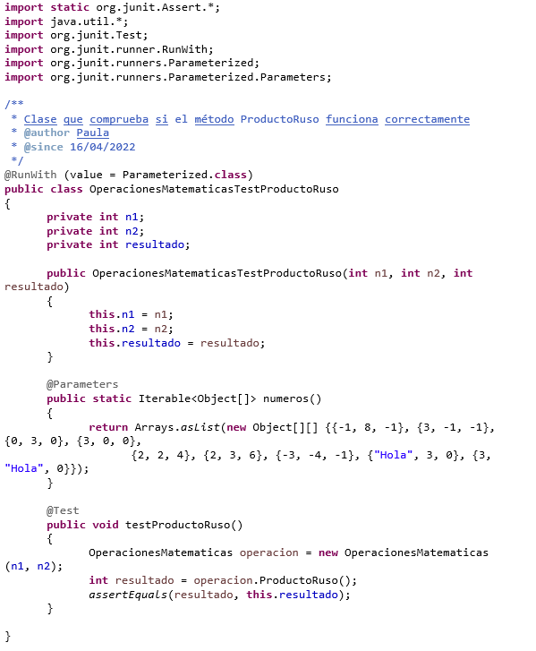
Pruebas ProductoRuso
JUnit

Slide 38
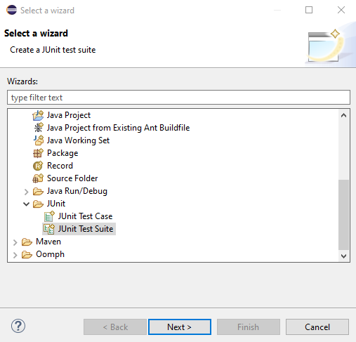
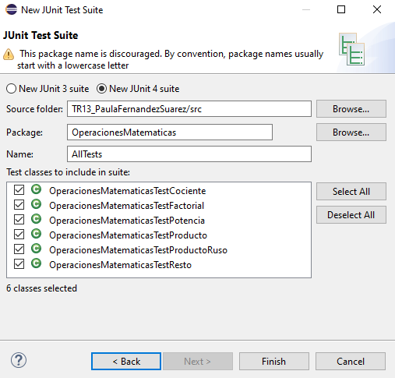
Suite de pruebas
Una vez que ya hemos creado todas las pruebas unitarias creamos una suite de pruebas que las contenga a todas, de tal forma que se realicen las pruebas de todos los métodos a la vez.

Slide 39
Resultado de las modificaciones realizadas
$ git log --oneline
57efe63 (HEAD -> Develop) Actualizado javadoc
57847ad Realizada la suite de pruebas
f1c3e12 Realizadas las pruebas de ProductoRuso y modificado el código para que funcione correctamente, tanto las pruebas de ProductoEntero como el método ProductoRuso
13cafb1 Realizadas las pruebas de Factorial
1cbd660 Realizadas las pruebas de PotenciaEntera
d08d090 Realizadas las pruebas de RestoEntero
641d819 Realizadas las pruebas de CocienteEntero
20905bd Realizadas las pruebas de ProductoEntero y corregido el código
baea790 Refactorizamos el código y actualizamos javadoc
dc6d828 Añadimos comentarios y generamos javadoc
246cd4d (origin/main, main) Añadimos el código inicial, sin comentarios ni pruebas unitarias

Slide 40
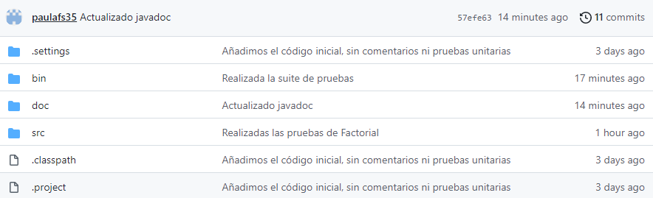
Añadir los archivos al repositorio remoto
Para añadir los archivos de la rama Develop a la main debemos utilizar la instrucción ‘merge’.
Sin embargo con esto seguimos en el repositorio local, por lo que para añadir los cambios al repositorio remoto debemos utilizar ‘push’.
$ git checkout main
$ git merge 'Develop’
$ git push

